Slide 1
Android Studio
교사 최선경

Slide 2
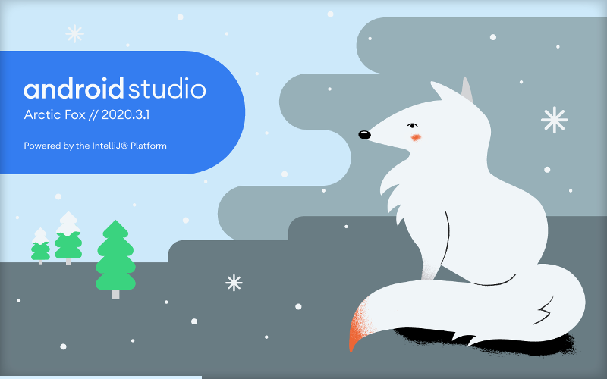
실행팝업 버전 Arctic Fox 2020.3.1

Slide 3
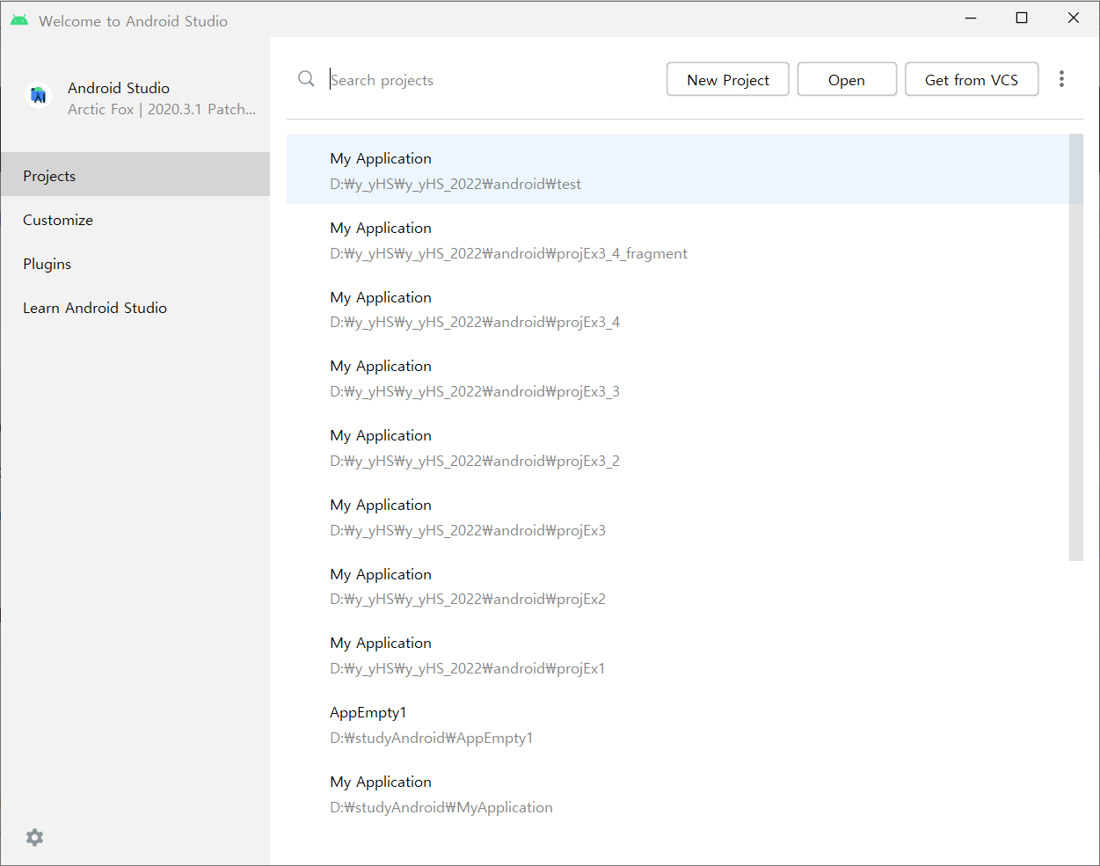
프로젝트를 시작

Slide 4
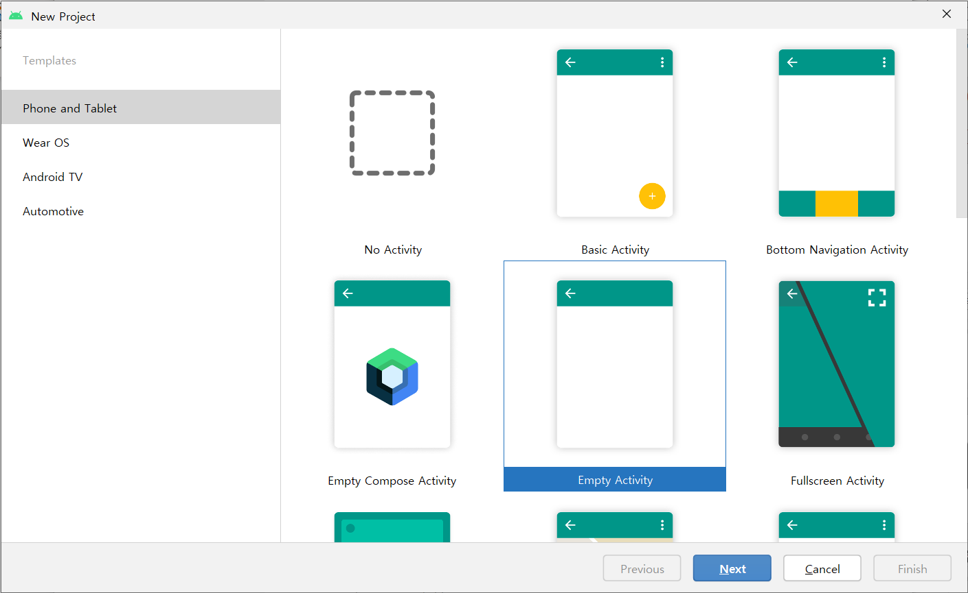

Slide 5
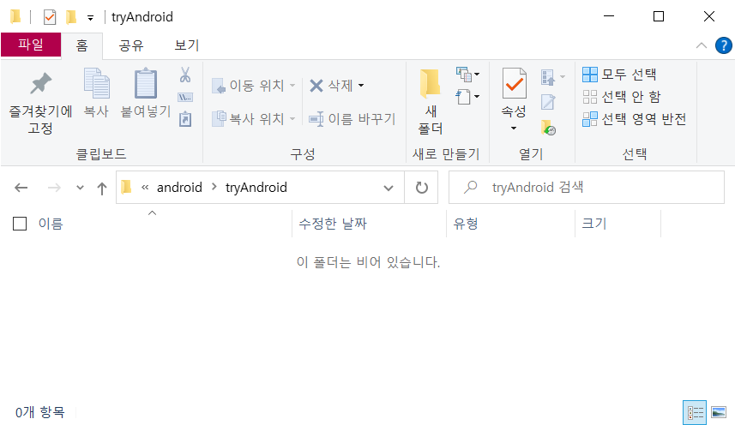
프로젝트 폴더생성 [tryAndroid]

Slide 6
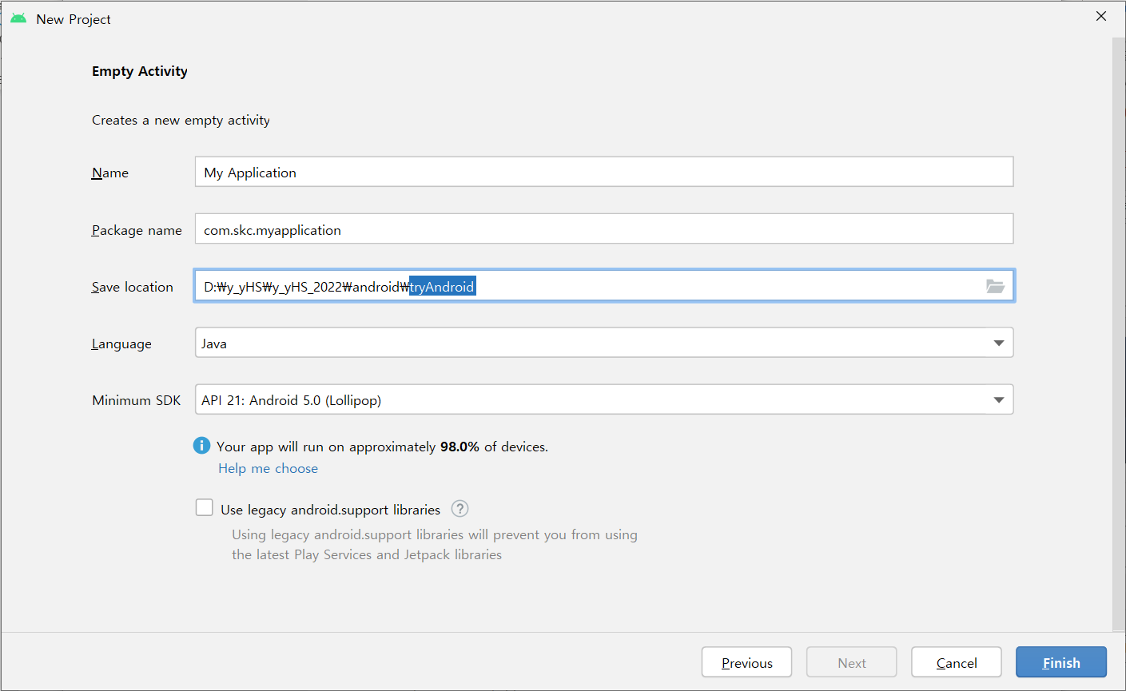
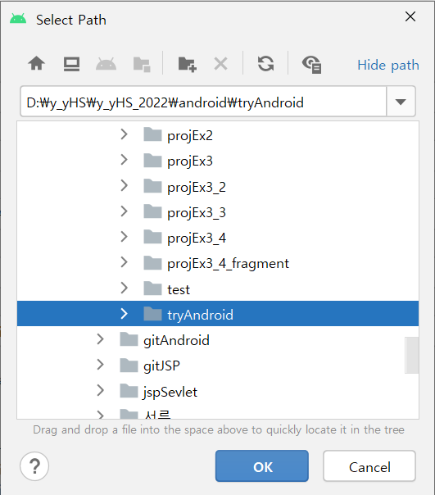

Slide 7
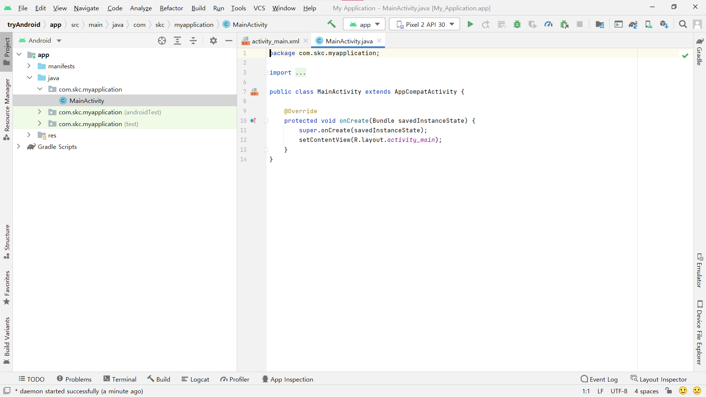
프로젝트 작업공간 OPEN

Slide 8
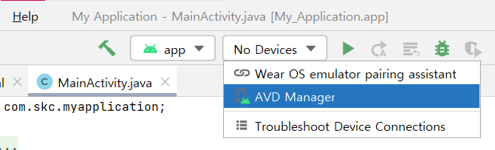
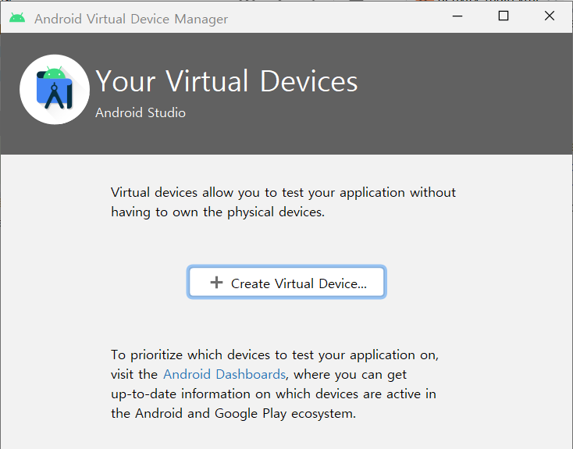
바로 실행해보기 위해,
…… 가상의 Device(핸드폰)을 설치해보자.

Slide 9
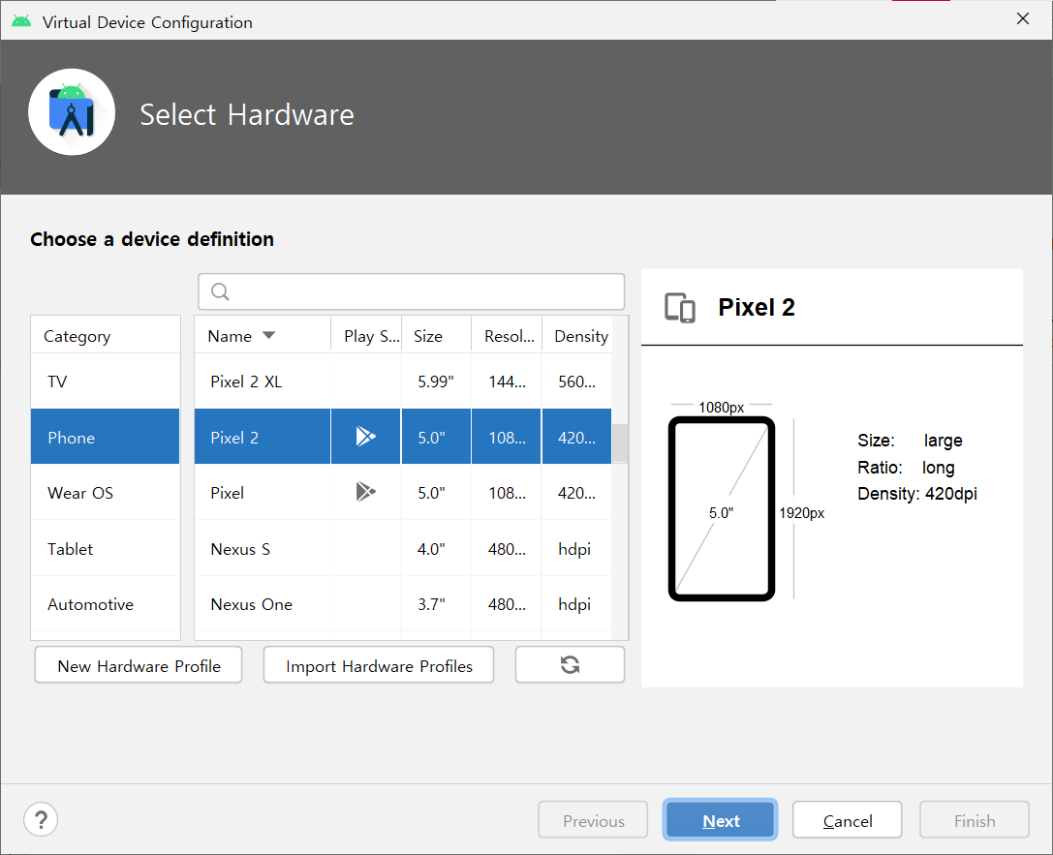

Slide 10
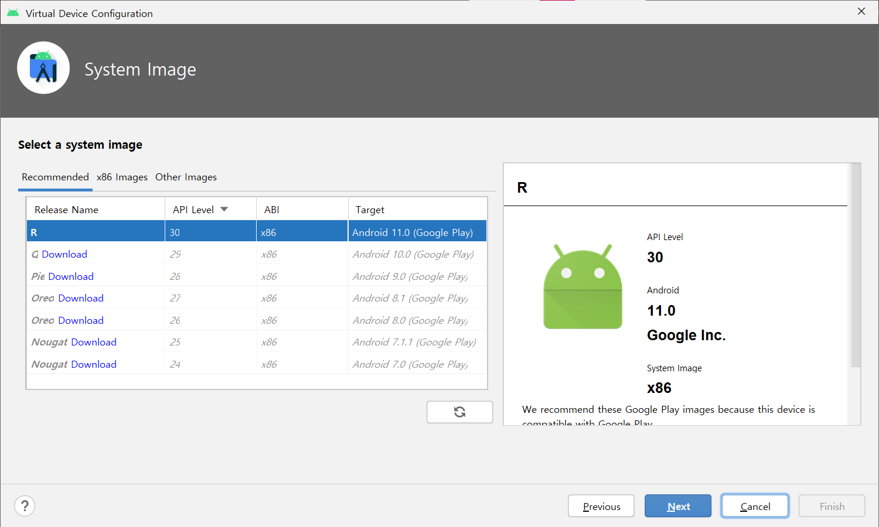

Slide 11
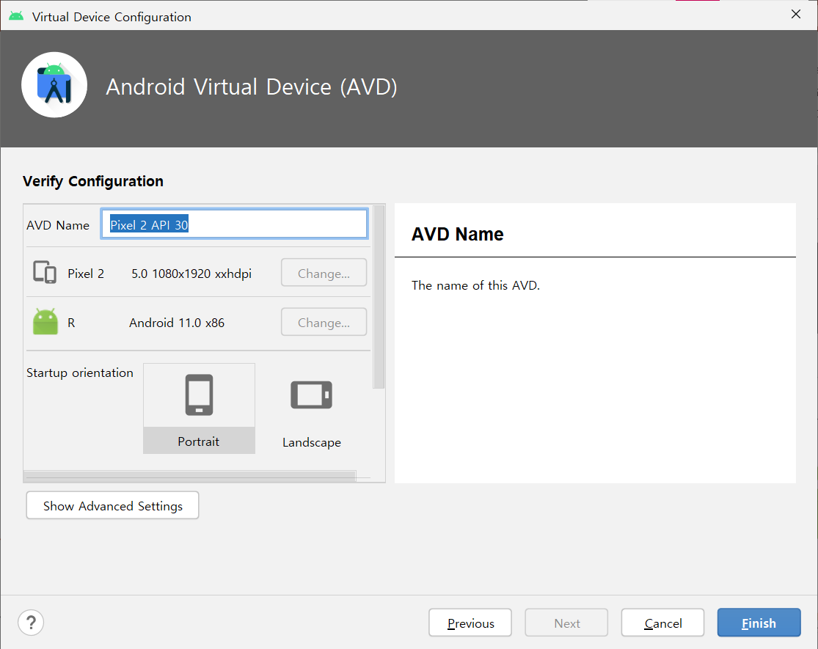

Slide 12
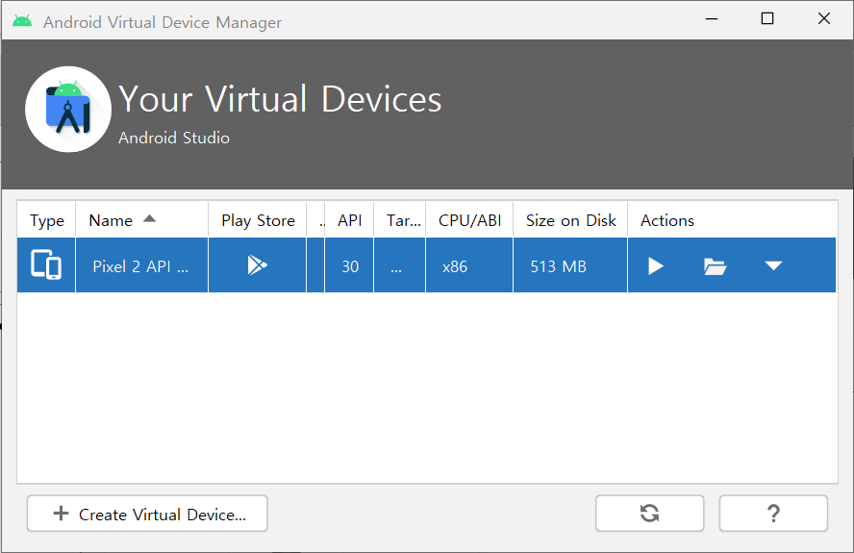
가상의 Device(핸드폰)이 생성.

Slide 13
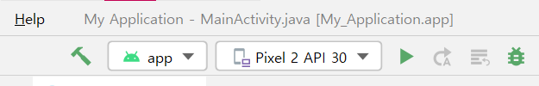
디바이스가 설정되었다.

Slide 14
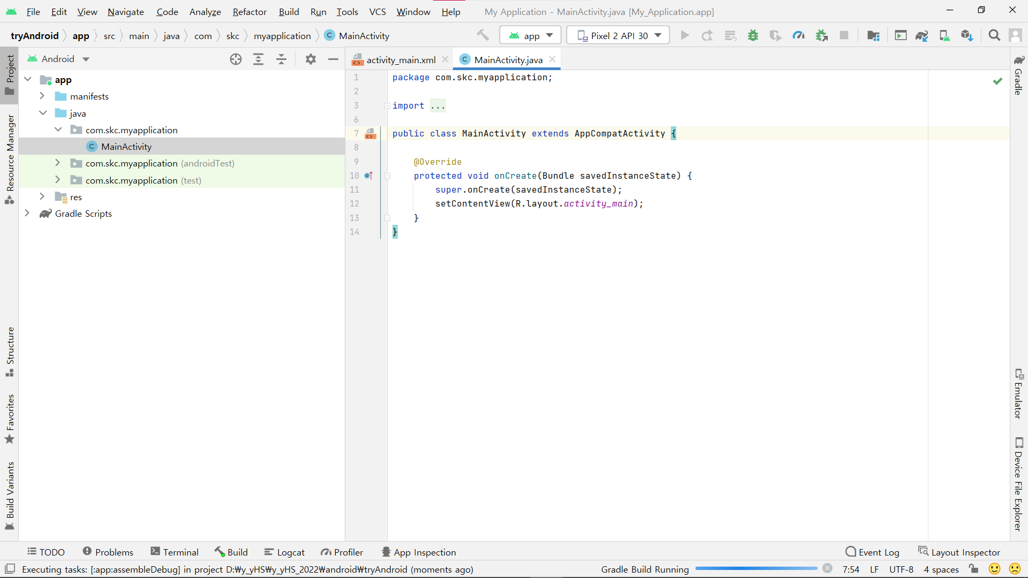
실행하여, 실행중 상태를 확인해보자

Slide 15
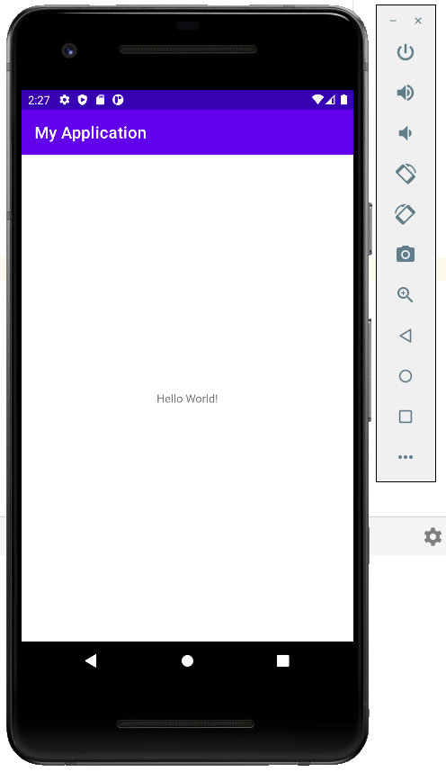
실행 완료

